Slide 1
Eksamens-orientering 2025

Slide 2
eksamensorientering
Læs reglerne på hjemmesiden
https://www.aarhusstatsgymnasium.dk/forside/haandbogen/
Tjek hjemmesiden dagligt i eksamenstiden og LUDUS med henblik på ændringer eller nye meddelelser

Slide 3
Offentliggørelse af Eksamensplanen
Oversigten over dine skriftlige og mundtlige eksamensdatoer offentliggøres i 2 omgange. Første gang er d. 12. maj kl. 15.05 for samtlige skriftlige prøver og mundtlige prøver, der ligger før d. 28. maj. Den resterende eksamensplan offentliggøres d. 15. maj kl. 00.05 ved opslag i forhallen og kl. 00.30 i Ludus. Eksamensplanerne kan ses i LUDUS.
For alle elever gælder, at man skal tjekke hjemmesiden og LUDUS for nye, akutte meddelelser jævnligt.

Slide 4
Praktiske forhold til skriftlige eksamener

Slide 5
Skriftlig eksamen
Den skriftlige eksamen tilrettelægges under hensyntagen til den samlede eksamensplan.
Fag på A-niveau med skriftlig dimension udtrækkes enten til skriftlig eller mundtlig eksamen. Det betyder, at hvis der er elever, der ikke kommer til skriftlig eksamen i f.eks. engelsk, så skal disse elever til gengæld til mundtlig eksamen i engelsk.
Man kan godt komme op i et fag både skriftligt og mundtligt.

Slide 6
mødetid
Alle skal sidde klar på deres pladser 20 minutter før prøvens start. Lokaleplacering kan ses i LUDUS og oplyses også ved opslag på prøvedagen.
Klar betyder, at man sidder på sin plads, har tændt sin computer, logget på ExamCookie, stoppet synkronisering med cloud-tjenester og åbnet andre relevante programmer og er klar til at modtage prøveinstruksen, der læses højt 15 minutter før prøven starter.
En skriftlig prøve er begyndt, når uddelingen af opgaver er påbegyndt.
Kommer du for sent til en skriftlig prøve, betragtes du som udeblevet. Rektor kan dog tillade, at du kan deltage, hvis det anses for udelukket, at du kan have modtaget oplysning om opgaven, og hvis rektor finder, at forsinkelsen er rimeligt begrundet og af kortere varighed. Prøvetiden forlænges normalt ikke.

Slide 7
Under prøven
Ved prøvens begyndelse vil der på dit bord ligge et A4 ark påtrykt dit navn og nr. Til prøver med delprøver uden hjælpemidler vil der ydermere ligge et gult omslag til aflevering af delprøven.
Yderligere papir udleveres ved henvendelse til en af de tilsynsførende. Alle ark, der afleveres, skal forsynes med dato, navn, klasse, nr., fag og evt. holdbetegnelse. Arkene må ikke foldes eller deles i mindre stykker.
Hvis du ønsker at forlade lokalet, skal du have tilladelse af en tilsynsførende lærer. Man må ikke kommunikere med andre elever -heller ikke i pauserne. Hvis en eksaminand forlader lokalet uden tilladelse fra eller uden ledsagelse af en tilsynsførende, betragtes det som afbrydelse af eksamen. Der kan være ventetid især i skolens almindelige pauser.

Slide 8
aflevering
Når du ønsker at aflevere din besvarelse, skal det ske i Netprøver. Du må først forlade din plads, når en tilsynsførende har givet tilladelse til det. For at undgå uro må ingen elev forlade sin plads i det sidste kvarter før prøvens ophør - heller ikke efter at have afleveret.
Du afgør selv hvad, der skal afleveres til bedømmelse. Hvis du afleverer før prøvetidens udløb, skal du lade papir, hjælpemidler, computer, telefon mv blive i lokalet.
Efter prøvetidens udløb, kan du tage alt materiale med dig, men dog først når den sidste prøve i lokalet er afsluttet, og når de tilsynsførende giver lov.
Ved upload af filer skal formatet være PDF
Eleverne må under prøven ikke kommunikere med hinanden eller omverdenen, før alle besvarelser er afleveret, og de tilsynsførende har tilkendegivet, at prøven er afsluttet.
Fag uden delprøver, der skal laves i hånden gennemføres under anonymitet.
Husk oprydning ved din plads, når du henter computeren og andet materiale.

Slide 9
Efter prøven
De skriftlige eksamensopgaver rettes af to fremmede censorer.
Karaktererne for de skriftlige opgaver ses ved opslag i LUDUS, for eksamensopgavers vedkommende fra torsdag d. 19. juni.

Slide 10
Brug af computer
Tilladte hjælpemidler til eksamen afhænger af fag. Spørg din faglærer.
Regler for brug af computer til eksamen findes på skolens hjemmeside i håndbogen under eksamen.
Det er dit eget ansvar, at din computer er opdateret og klar til prøven samt at du behersker det udstyr, du anvender. Hav altid mindst to webbrowsere installeret på din computer.
Husk forlængerledning på 5 meter og høretelefoner.

Slide 11
ExamCookie
Til alle skriftlige eksamener, terminsprøver og årsprøver skal ExamCookie anvendes.
ExamCookie er et simpelt program der monitorerer al computeraktivitet under prøver for at sikre at prøven foregår efter gældende regler. Programmet sikrer at elever ikke kan anvende ikke-tilladte hjælpemidler under en prøve.
ExamCookie registrerer al aktivitet på computeren, dvs. aktive URL-adresser, processorer, clipboard, samt skærmbilleder ved større skærmændringer.
Skolens eksamensansvarlige har fuldt overblik over den aktivitet der foregår på computerne under prøven. Efter prøven indikerer ExamCookie om der er elever, der har anvendt ikke-tilladte hjælpemidler som Chatbots, kommunikation med omverdenen, oversættelsesprogrammer, fildeling eller andet. Derved er der dokumentation til at afklare om en elev har snydt. På samme vis sikrer dette også de elever, der mistænkes for snyd, kan dokumentere og afkræfte dette.

Slide 12
Examcookie – efter prøverne
Efter afviklingen af skriftlige prøver gennemgås data fra ExamCookie af de eksamensansvarlige.
Data gennemgås ud fra følgende kriterier:
1. ’Hits’ i rapport fra ExamCookie
Efter hver skriftlig prøve genereres en rapport i ExamCookie. I rapporten sammenlignes hver elevs data med en lang liste af hjemmesider, programmer mm og ud fra dette angives antal ’Hits’ altså hvor mange gange der i den enkelte elevs data er sammenfald med listen.
De angivne ’Hits’ gennemgås af den eksamensansvarlige og hvis der i denne gennemgang opstår mistanke om brug af ikke tilladte hjælpemidler kontaktes den involverede elev og læreren, der skal rette den pågældende prøve.

Slide 13
Examcookie – efter prøverne
2. Mistanke under prøveafvikling
Hvis der under prøveafviklingen er opstået mistanke om snyd på baggrund af vagternes observationer eller konkrete hændelser gennemgås elevens rapport i ExamCookie grundigere. Eleven orienteres om dette senest 2 hverdage efter prøveafviklingen.
3. Formodning om snyd under retning
Hvis der ved retning af en prøve opstår formodning om anvendelse af ikke tilladte hjælpemidler kontaktes den eksamensansvarlige med en begrundelse for formodningen. Herefter kontaktes eleven og data fra ExamCookie anvendes sammen med elevens forklaring til afklaring af formodningen.
Som elev kan man tilgå data i ExamCookie ved at klikke på ’Elevdata’ øverst på denne side: www.examcookie.dk. Hvis man er interesseret i at se rapporten genereret i ExamCookie kontaktes den eksamensansvarlige.

Slide 14
Praktiske forhold til mundtlige eksamener og prøver

Slide 15
mødetid
Husk altid at møde i god tid, dvs. senest når den foregående er sat til at trække sit spørgsmål
Husk at kun elever, som venter på at få en karakter, eller elever, som venter på at skulle ind til forberedelse, må opholde sig på gangene! Alle andre henvises til kantinen
Husk at der af hensyn til eksaminanderne skal være ro på gangene i hele eksamensperioden!
En mundtlig prøve er begyndt, når du har trukket eksamensspørgsmålet. Når en prøve er begyndt, skal der gives en karakter. Hvis der ikke foreligger nogen faglig præstation, gives lavest mulige karakter. Dette gælder dog ikke nødvendigvis, hvis eksaminanden bortvises pga. snyd, eller hvis der opstår sygdom under eksamen.

Slide 16
forberedelse
I forberedelseslokalet vil der være fremlagt papir, som du skal benytte til notater. Du har under hele eksaminationen ret til at støtte dig til de notater, der er udarbejdet i forberedelsestiden. Eksaminator og censor har ret til at se dine notater, men kan ikke tage dem fra dig. Oplæsning eller afskrivning på tavlen af notater, der er direkte afskrift af bøger, kompendier m.v., tæller ikke i sig selv positivt ved bedømmelsen af præstationen.
Du skal selv medbringe skriveredskaber og tilladte hjælpemidler også ordbøger. Spørg din faglærer, hvilke undervisningsmaterialer der vil ligge i forberedelsesrummet og spørg i det hele taget faglæreren, hvis du er i tvivl om noget vedrørende eksamen i faget.
Husk at aflevere din mobiltelefon inden forberedelsen!
Du må medbringe en computer til forberedelsen, men du må ikke anvende den til at kontakte andre. Internettet må benyttes til at tilgå læremidler, der fremgår af din undervisningsbeskrivelse, der ikke kan downloades.
Det kan være nødvendigt, at have fælles forberedelseslokaler på travle prøvedage eller i udvalgte fag/klasser.

Slide 17
eksamination
Censor bestemmer, hvornår eksaminationen er færdig, hvorefter du skal forlade lokalet, idet kun eksaminator og censor er til stede ved voteringen. Der censureres efter hver eksamination.
Straks efter karakterfastsættelsen meddeler eksaminator dig karakteren i censors påhør. Du har ikke krav på en begrundelse.
De mundtlige prøver er offentlige, dvs. du kan tage en kammerat med ind til eksamen, og du kan overvære kammeraternes eksamen. Forudsætningen vil dog være, at kammeraten er indforstået.
Under prøverne må du ikke skaffe dig eller yde uretmæssig hjælp. En overtrædelse vil føre til bortvisning fra den pågældende eksamen.

Slide 18
årsprøver
Mundtlige interne evalueringer er prøver under eksamenslignende forhold. Det drejer sig om mundtlige årsprøver i matematik A i 2g og matematik B, kemi B, fysik B, billedkunst B, mediefag B og DHO i 1g.
Ved DHO i 1g medvirker som hovedregel de 2 lærere, der var dine vejledere i DHO-forløbet.
Til årsprøver i matematik, fysik og kemi er det din lærer i faget, der forestår prøven. Hvis der er en gruppedel i prøven er det en af skolens andre lærere med samme fag, der medvirker som censor. Prøverne tilrettelægges således, at du kan få lejlighed til at træne dig til eksamenssituationen i 3.g.

Slide 19
Generelle forhold omkring eksamener

Slide 20
sygdom
Sygdom skal meddeles til administrationen før prøvens start (om morgenen senest kl. 08.00) og dokumenteres med en dokumentation for sygdommen fra egen læge, som eleven selv betaler. Skolen arrangerer herefter en sygeprøve så snart som muligt. Skriftlige sygeeksaminer og -årsprøver ligger i august eller på 2. skriftlige prøvedag, hvis det er muligt.

Slide 21
udeblivelse
Kommer du for sent til en mundtlig prøve, har du ikke krav på at deltage i prøven, men kan - hvis rektor finder, at forsinkelsen er rimeligt begrundet - få tilbud om at komme til en prøve på et senere tidspunkt.
Deltagelse i interne evalueringer er en forudsætning for oprykning til næste klassetrin. Deltagelse i eksaminer er naturligvis en forudsætning for studentereksamensbevis og - hvis det drejer sig om 1.g eller 2.g. - oprykning til næste klassetrin.
Hvis man af anden grund end sygdom udebliver fra en prøve, bortvises fra en prøve eller afbryder en prøve, kan man tidligst aflægge ny prøve i følgende eksamenstermin for faget.

Slide 22
Eksamen i alle fag
Elever kan henvises til at aflægge prøve i alle fag, der kan afsluttes med prøve på det pågældende klassetrin i det pågældende år. Afsluttende standpunktskarakterer i de pågældende fag bortfalder på beviset.

Slide 23
Brug af internet
Det er som udgangspunkt ikke tilladt at bruge internettet under en prøve.
Undtaget er
  Brug af Netprøver til at hente og aflevere opgaver
  Online-ordbøger
  Undervisningsmateriale anvendt i undervisningen, såfremt det ikke kan medbringes og opbevares lokalt – hvis det kan downloades, så skal det downloades.

Slide 24
snyd
Formålet med prøver og eksamener er, at dokumentere i hvilken grad eksaminanden opfylder de mål og krav, der er fastsat for faget og uddannelsen. Besvarelsen af en skriftlig eller mundtlig prøve skal derfor være eksaminandens egen og selvstændige besvarelse. En overtrædelse af dette betragtes som snyd og vil stride imod formålet med prøverne.
Snyd er blandt andet:
  at skaffe sig eller give andre eksaminander uretmæssig hjælp til besvarelse af en opgave,
  ikke-tilladt kommunikation under prøven
  at aflevere andres arbejde helt eller delvist som sit eget (herunder plagiering)
  at aflevere eget tidligere bedømt arbejde uden henvisning hertil eller
  anvendelse af ikke-tilladte hjælpemidler.

Slide 25
Skærpet tilsyn
Under skriftlige og mundtlige prøver kan man blive sat under skærpet tilsyn. Det er fx hvis
  ExamCookie ikke fungerer på elevens computer under en skriftlig prøve
  Eleven har en snydehistorik med skriftlige opgaver
  Eleven tidligere har snydt til en skriftlig eller mundtlig prøve
Skærpet tilsyn kan være
  En bestemt placering i eksamenslokalet, så vagterne kan holde målrettet opsyn med din adfærd under prøven
  En tydelig markering af din plads i eksamenslokalet, så vagterne kan holde målrettet opsyn med din adfærd under prøven
  Målrettet gennemgang af ExamCookie-rapport efter prøven
  Eksamensvagt til forberedelse til mundtlig prøve

Slide 26
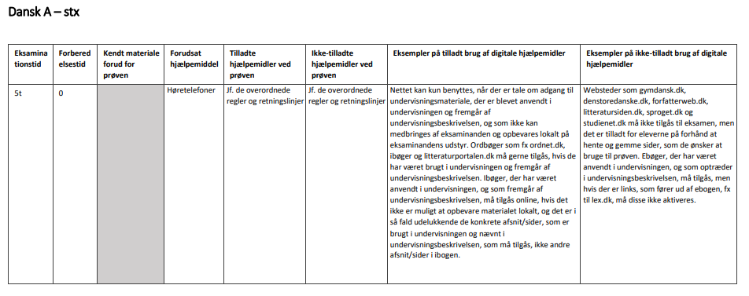
Hjælpemiddeloversigten
Hjælpemiddeloversigten er en central oversigt over tilladte og ikke-tilladte hjælpemidler til forskellige prøver. Link under ”Eksamen” i Håndbogen.
Hjælpemiddeloversigten opdateres løbende. Det er dit ansvar at vide hvad der er tilladte og ikke-tilladte hjælpemidler samt hvilke hjælpemidler du skal medbringe (fx høretelefoner)
Der kan være forskel på tilladte hjælpemidler i forskellige fag. Spørg din faglærer hvis du er i tvivl.

Slide 27
klage
Hvis du vil klage over eksamen, skal du hurtigst muligt og senest 14 dage efter at karakteren er meddelt henvende dig til kontoret, som giver dig klagevejledning.
For skriftlige prøver er fristen dog senest tirsdag d. 1. juli 2025 kl. 12.00.

Slide 28
Bøger og bogaflevering
Du er selv ansvarlig for, at du har de bøger, du skal bruge i forbindelse med din eksamen. Snak med din faglærer, hvis du mangler nogle. Bøger, som skal cirkuleres mellem elever i eksamensperioden, afleveres i bogdepotet. Fra bogdepotet kan bøger afhentes af dem, der skal bruge dem, ca. en uge før eksamens-dagen.
Bøger du har haft med til eksamen afleveres umiddelbart efter prøven
Du får en hjemkaldelsesliste udleveret. Hjemkaldelser kan endvidere ses i skemaet i LUDUS. Du skal overholde disse hjemkaldelser, så det ikke går ud over andre elever, der mangler bøgerne.
Der informeres særskilt om bogdepotets åbningstid i eksamensperioden.
Seneste frist for aflevering af de sidste bøger er onsdag d. 25. juni kl. 15.30.

Slide 29
Eksamensfejring
Familie, venner mv. er velkomne på ÅSG, når du bliver student. Under normale omstændigheder er der mulighed for ophold og afdæmpet fejring i kantinen.
Brug af konfettirør, musikanlæg, pyroteknik mv. er ikke foreneligt med at fejre sit eksamensresultat på eller udenfor ÅSG.

Slide 30
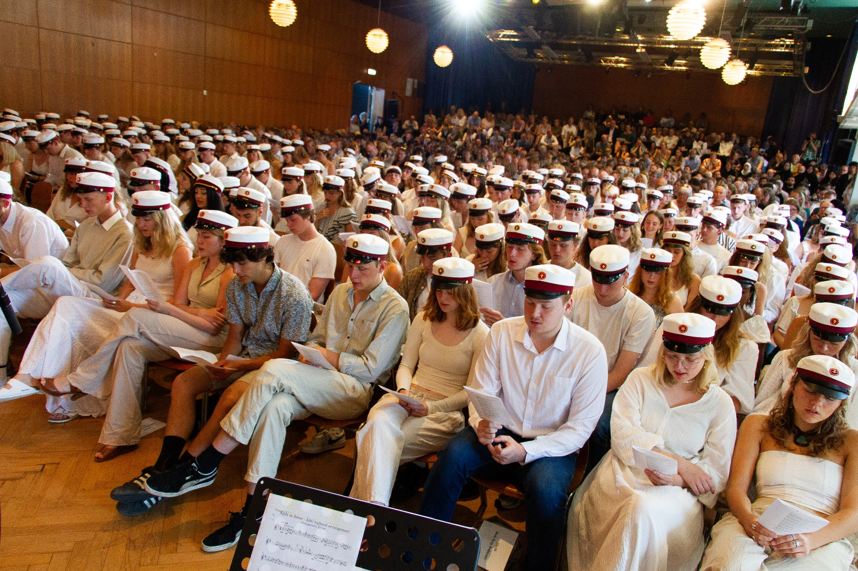
dimission
finder sted i festsalen.
Fredag den 27. juni 2025

